Slide 1
Découvrez les Guides d’appentissage TASK™
Après avoir terminé l'évaluation TASK™, vous aurez accès aux
Guides d’apprentissage TASK™, un ensemble personnalisé de ressources pédagogiques conçu pour vous aider à continuer à développer vos connaissances en matière de durabilité.

Slide 2
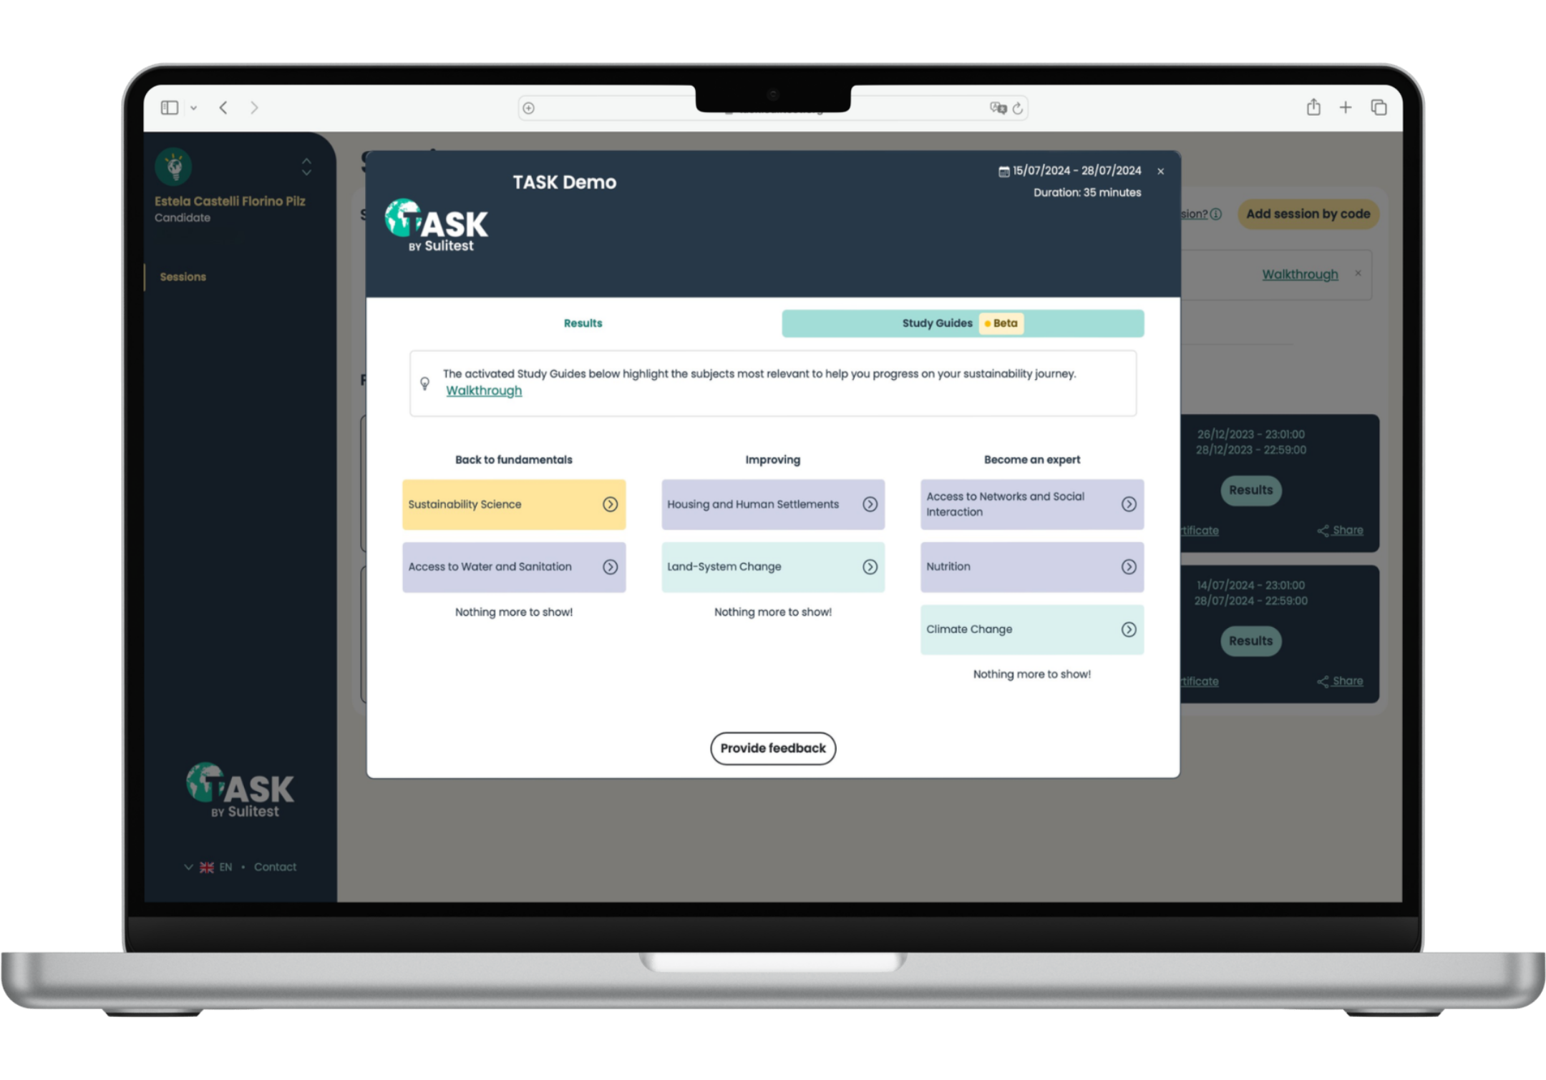
Que sont les Guides d’apprentissage?
Les Guides d’apprentissage TASK™ vous apportent une aide claire et structurée pour mieux comprendre les questions liées à la durabilité.
Chaque guide est adapté à vos résultats et vous aide à :
  Renforcer les sujets dans lesquels vous avez des axes d’amélioration
  Comprendre les concepts clés derrière chaque thème lié à la durabilité
  Poursuivre votre apprentissage grâce à des ressources fiables et soigneusement sélectionnées

Slide 3
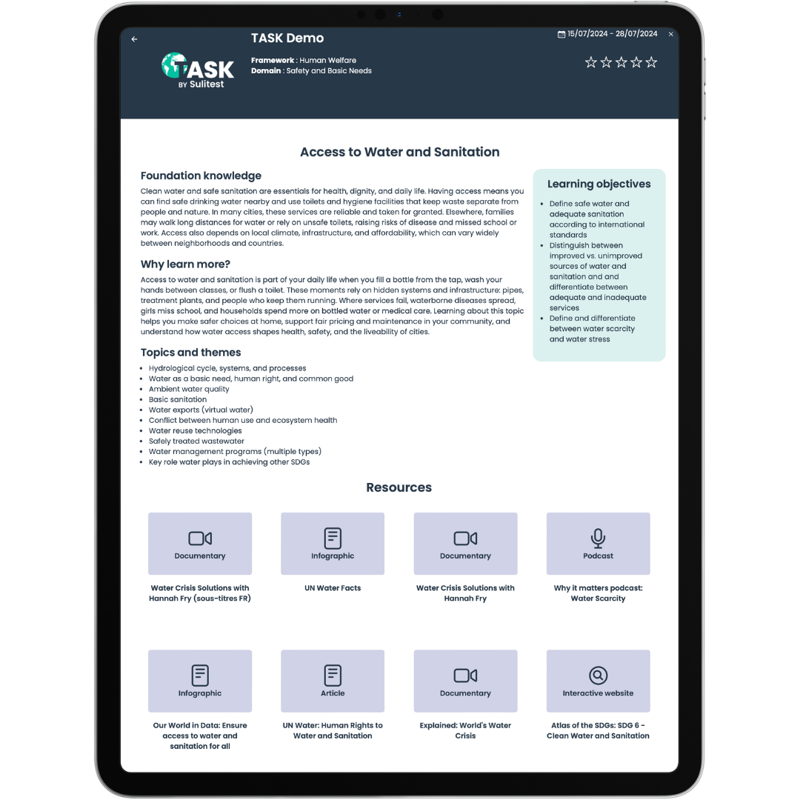
Comment cela fonctionne
Une fois que vous aurez reçu vos résultats TASK™ :
Vous recevrez 5 à 10 Guides d’apprentissage personnalisés
Les guides que vous recevrez dépendront de votre score à TASK™
Dans chaque guide, vous trouverez :
  De brèves explications sur le sujet et son importance
  Les principaux thèmes à explorer et les objectifs d'apprentissage
  Des articles, des vidéos et des références sélectionnés

Slide 4

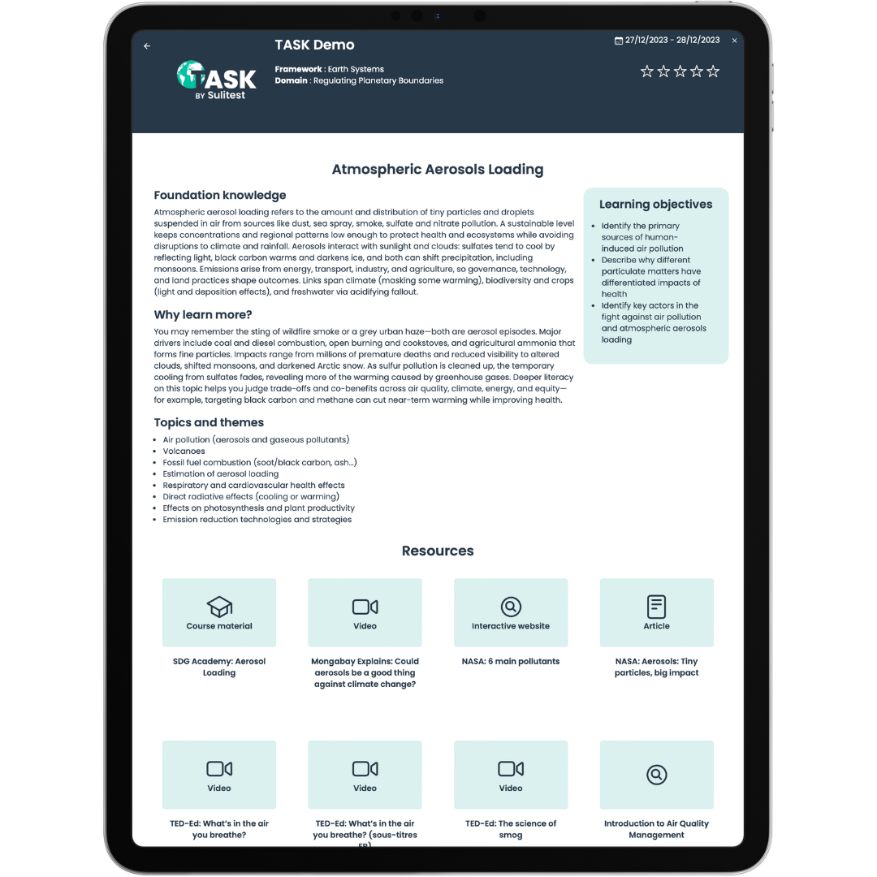

Pourquoi les utiliser ?
Ils constituent un moyen simple et pratique pour :
  Réviser les sujets que vous ne maîtrisez pas parfaitement
  Préparer vos cours ou approfondir vos connaissances de manière autonome
  Explorer des sujets qui peuvent être nouveaux ou en dehors de votre domaine d'études principal
  Relier les thèmes liés à la durabilité à vos propres intérêts académiques ou professionnels

Slide 5
Comment y accéder ?
Une fois vos résultats TASK™ disponibles :
Connectez-vous à votre compte TASK™
Cliquez sur le bouton « Résultats »
Cliquez sur l'onglet « Guides d’apprentissage »
Explorez les guides
Partagez vos commentaires à l'aide du système de notation par étoiles dans chaque guide et du formulaire

